Slide 1
LA MUJER EN LA MISIÓN
M Dinorah Rivera
División Interamericana

Slide 2
Todo lo que haces en tu mundo exterior comienza en tu mundo interior.
Permítete soñar y soñar en grande.

Slide 3
Liderazgo con visión
Si la visión es de Dios viene como respuesta a nuestra fe.
Nuestra fe le da certeza y seguridad a nuestra visión.

Slide 4
TODA VISIÓN DE MISIÓN COMIENZA CON ORACIÓN

Slide 5
“Este es el tiempo en que debemos aprender la lección de la oración que prevalece y de la fe inquebrantable. Las mayores victorias de la iglesia de Cristo o del cristiano no son las que se ganan mediante el talento o la educación, la riqueza o el favor de los hombres.

Slide 6
Son las victorias que se alcanzan en la cámara de audiencia con Dios, cuando la fe fervorosa y agonizante se aferra del poderoso brazo de la omnipotencia”. – {PP 179.2}

Slide 7
Existe una conexión entre la fe y la visión, que constituye la fundación de un liderazgo visionario.

Slide 8
“Un sueño sin una actitud positiva produce un soñador. Una actitud positiva sin un sueño produce una persona agradable. Un sueño con una actitud positiva produce una persona con posibilidades ilimitadas”.
John Maxwell, “The Success Journey”, p 49.

Slide 9
El tener fe en Dios require visión. La habilidad de ver lo que no se ve con el ojo físico.
La definición de fe en la Biblia: Hebreos 11:1, NIV) “La fe es la constancia de las cosas que se esperan, la comprobación de los hechos que no se ven”.

Slide 10
Los obreros son pocos
Mateo 9:35-38
35 Jesús recorría todas las ciudades y las aldeas, enseñando en sus sinagogas, predicando el evangelio del reino y sanando toda enfermedad y toda dolencia.

Slide 11
Los obreros son pocos
36 Y cuando vio las multitudes, tuvo compasión de ellas porque estaban acosadas y desamparadas como ovejas que no tienen pastor.

Slide 12
Los obreros son pocos
37 Entonces dijo a sus discípulos: “A la verdad, la mies es mucha, pero los obreros son pocos. 38 Rueguen, pues, al Señor de la mies, que envíe obreros a su mies”.

Slide 13
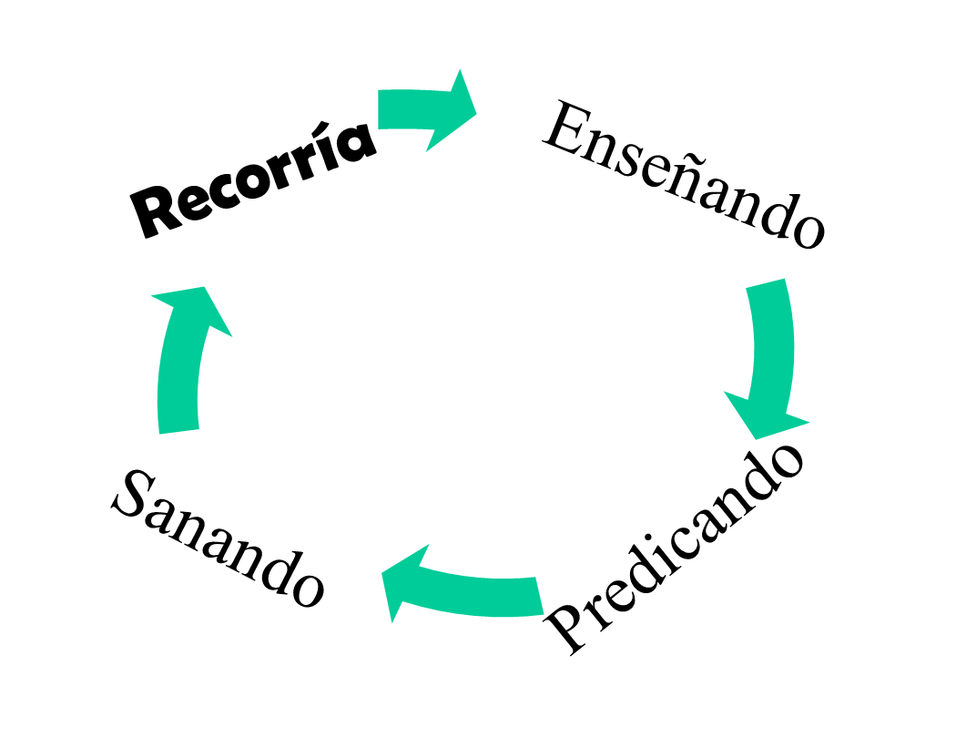
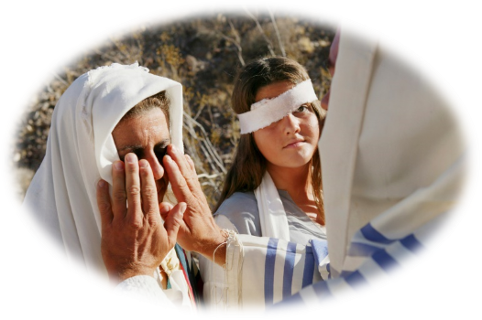
La Misión es ACCIÓN

Slide 14
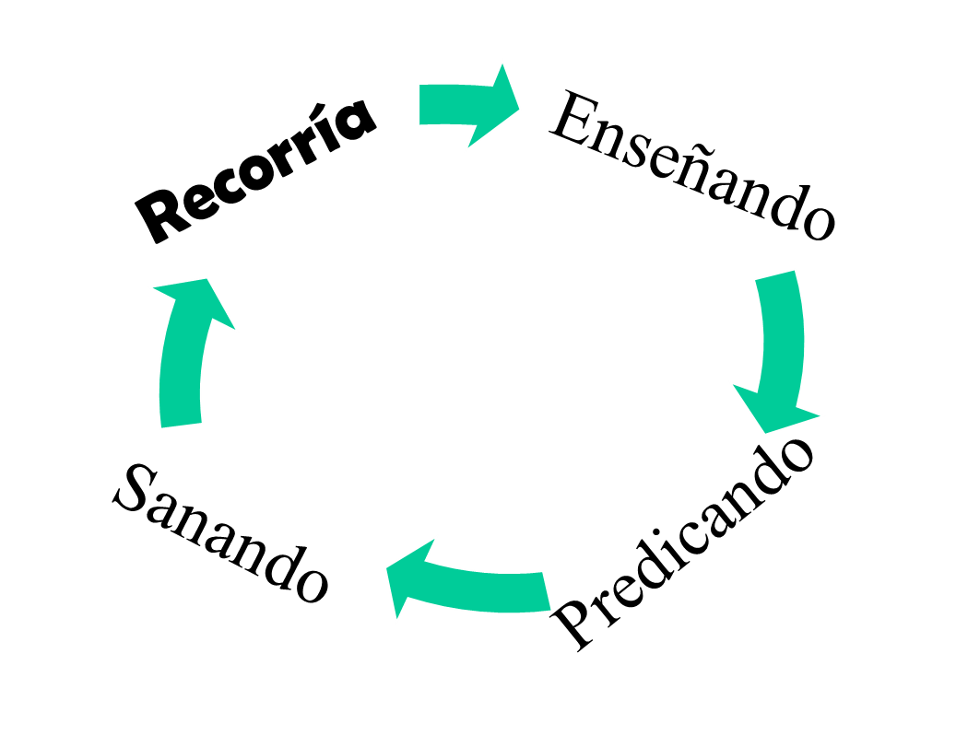
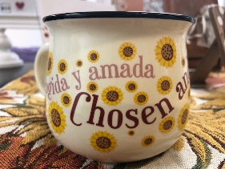
La Misión es ACCIÓN

Slide 15
Cumplir la misión
PROPÓSITO

Slide 16
Propósito de La misión en acción en Amada y escogida
Involucrar a todas las del género femenino en un programa de crecimiento espiritual y de servicio a otras.
Equipar y adiestrar a mujeres para el evangelismo público y personal.

Slide 17
La misión en acción tiene un PROPÓSITO
1. Dar un mayor énfasis al evangelismo por medio de la amistad, mentoría y estudio de la Biblia.

Slide 18
La misión en acción tiene un PROPÓSITO
Rescatar a antiguos miembros
Nutrir/animar/aliviar/empoderar a miembros y personas cercanas (comunidad)
Compartir las buenas nuevas de salvación para ganar almas a Cristo

Slide 19
Mostrar compasión
OBJETIVO

Slide 20
OBJETIVO – Cumplir con el propósito
1. Alcanzar y reclamar a las de género femenino que por alguna razón han dejado la iglesia.
2. Desafiar a las mujeres a un mayor involucramiento e interés en el desafio que otras enfrentan en el diario vivir.

Slide 21
OBJETIVO
3. Ser partícipes en el desarrollo, crecimiento y salvación a través de las enseñanzas bíblicas.
4. Ser agentes de cambio en la vida personal, familiar y espiritual de otras en la iglesia y la comunidad en forma sistemática y atrayente.

Slide 22
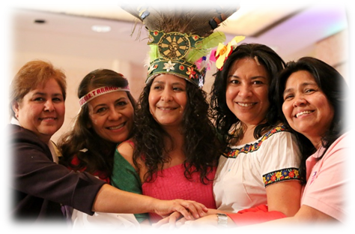
Acción
SANIDAD
Para los que todavía no conocen
SANIDAD
Para las que nos rodean

Slide 23
Plan de Acción Ser agentes de cambio en la vida personal, familiar y espiritual de otras

Slide 24
Plan de Acción
CON LAS DE LA IGLESIA Y DE LA FAMILIA =
Grupo pequeño y/o discipulado
CON LAS DE LA COMUNIDAD =
Grupo pequeño
Evangelismo público

Slide 25
La certificación te prepara El plan te repara

Slide 26
Plan de acción
Jesús tuvo compasión del desvalido, quebrantado, despreciadoy perdido y lo vió como salvable.
FUE …

Slide 27
Plan de acción con la vision correcta
Restaurar …
No fichas a manipular para nuestra propia ventaja

Slide 28
RECURSOS

Slide 29
El mayor de los recursos
ES LA ORACIÓN

Slide 30
Conclusión
El llamado es “¡Sígueme!”
¿Entiendes la vision?
¿Quieres unirte a la misión?.
¿Te mueve la compassion?

Slide 31
Conclusión
Dirás como Isaías: “Señor, envíame a mí …” (Isaías 6:8)
¿Estás dispuesta a IR?

Slide 32
“I have loved you with an everlasting love;
I have drawn you with unfailing kindness.”
Jeremiah 31:3

Slide 33
“Con amor eterno te he AMADO; por tanto, te he prolongado mi MISERICORDIA.”
Jeremías 31:3

Slide 35
ERES AMADa y ESCOGIDA …
Y ESO TE DÁ
RAZÓN PARA SER AGRADECIDA
Servicial
COMPROMETIDA
A predicar
(Vida y palabras)

Slide 36
ERES AMADa y ESCOGIDA …
Y ESO TE DÁ
RAZÓN PARA SER AGRADECIDA
Servicial
COMPROMOTIDA
A predicar
(Vida y palabras)

Slide 37
AÑO DE LA MUJER EN LA MISIÓN
Te invito a ser parte de este gran movimiento poniendo nuestra misión y vision en acción.

Slide 38
Porque Dios nos ama Respondemos con amor hacia los demás
NOS COMPROMETEMOS A AMAR MOSTRANDO Y PRESENTANDO A JESÚS QUIEN ES EL ÚNICO QUE PUEDA CAMBIAR Y SALVAR, Y ESTO COMENZANDO CONTIGO Y CONMIGO

Slide 40
YEAR OF THE WOMEN IN MISSION
I invite you to be part of a great movement putting our mission and vision in action.

Slide 41
YEAR OF THE WOMEN IN MISSION
I invite you to be part of a great movement putting our mission and vision in action.

